Slide 1

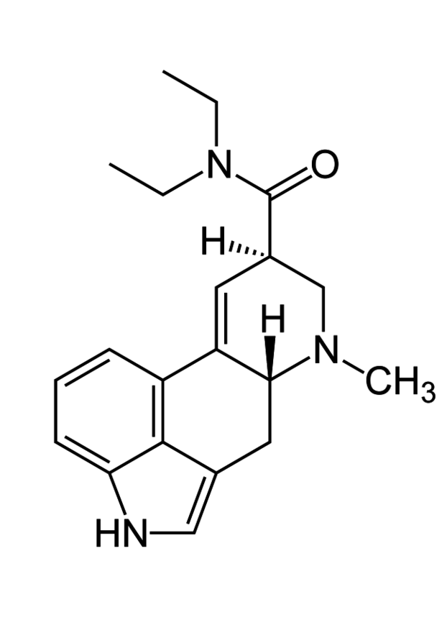

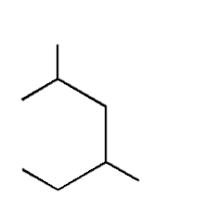
Sản phẩm cuối khóa
HOME
ABOUT
ANALYSIS
GOALS
PLAN
BUDGET
KPI
Website hóa học

Slide 2
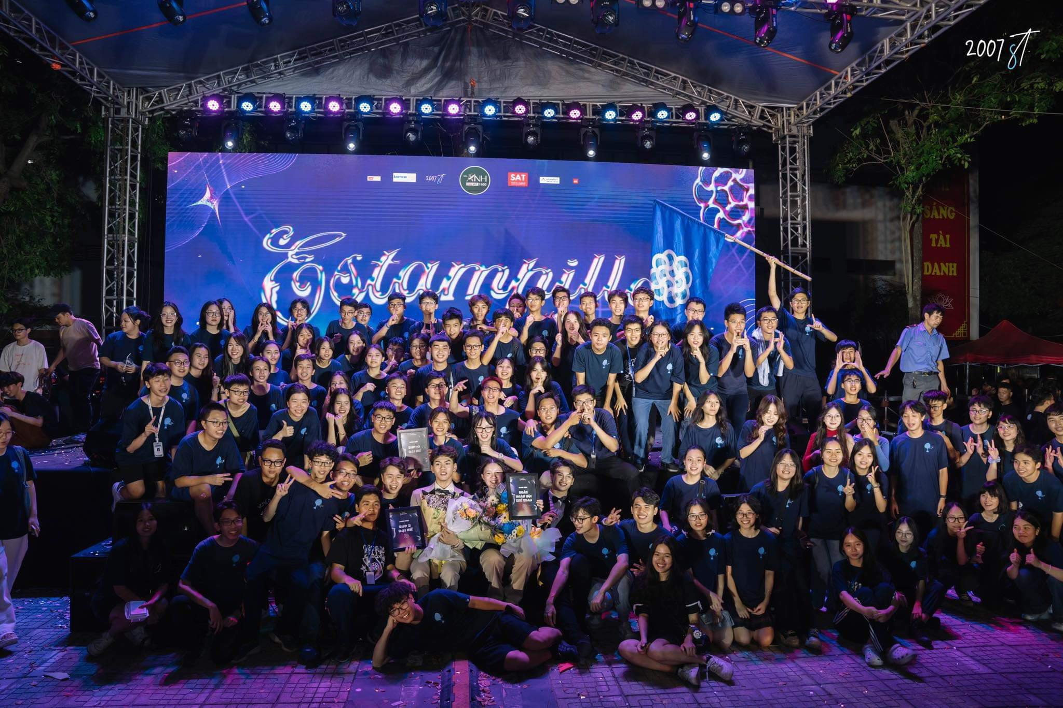
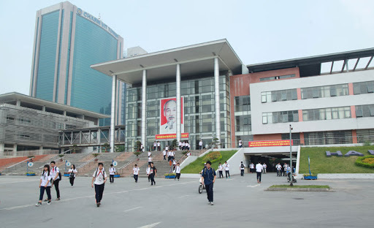
Giới thiệu bản thân
Bio
Họ và tên : Nguyễn Thế Minh
Lớp 10H1 THPT Chuyên Hà Nội – Amsterdam
Hiện tại đang là học viên của lớp JSB10

Slide 3
Nội dung chính
01
02
03
04
Quá trình hình thành
Về trang web của em
Ưu điểm
Mong muốn phát triển

Slide 4
01
Quá trình
HOME
ABOUT
ANALYSIS
GOALS
PLAN
BUDGET
KPI

Slide 5

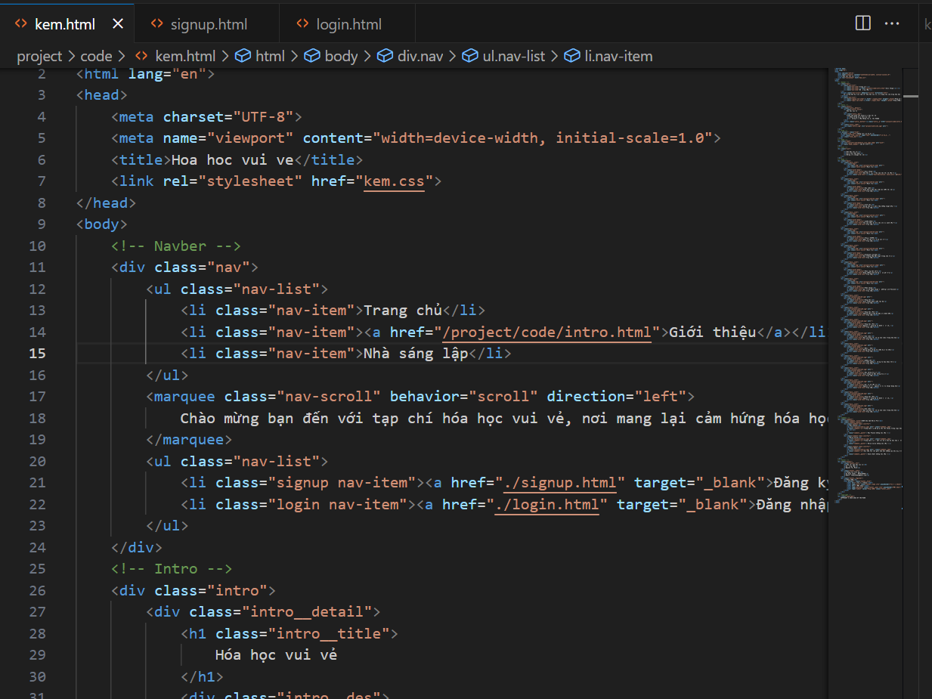
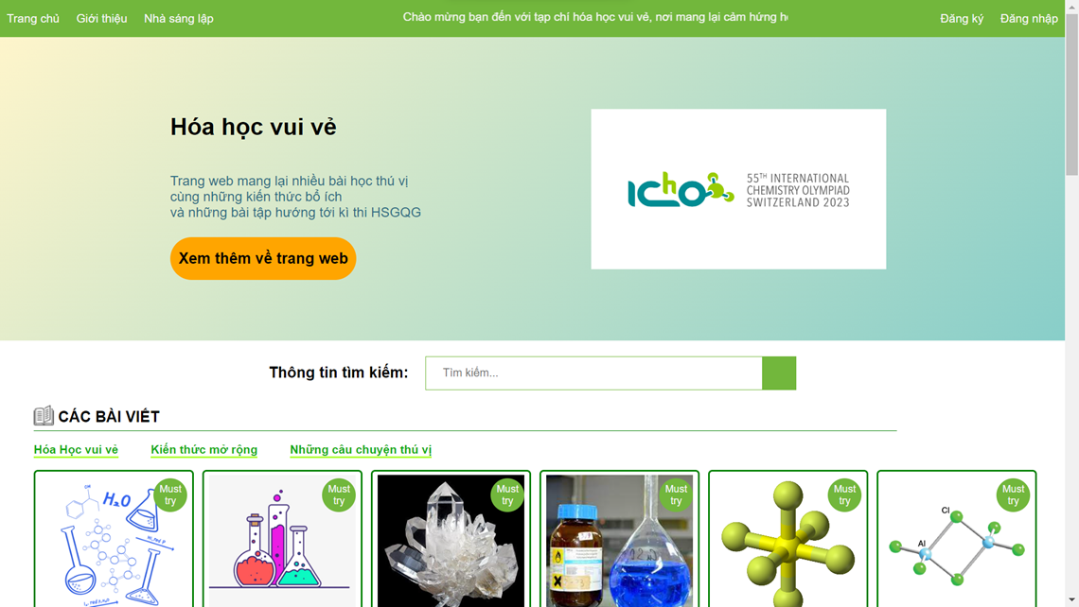
Mở đầu
Phát triển
Hoàn thiện
Lên ý tưởng
Phát triển ý tưởng
Với sự trợ giúp của tất cả mọi người
Sửa lỗi và update

Slide 6
02
Trang web của em
HOME
ABOUT
ANALYSIS
GOALS
PLAN
BUDGET
KPI

Slide 7
Chủ đề chính
Nội dung
Tên gọi của trang web
Ý tưởng
Một trang web về hóa học
Hóa học vui vẻ
Dựa trên một diễn đàn hóa học online

Slide 8

Giao diện chính

Slide 9
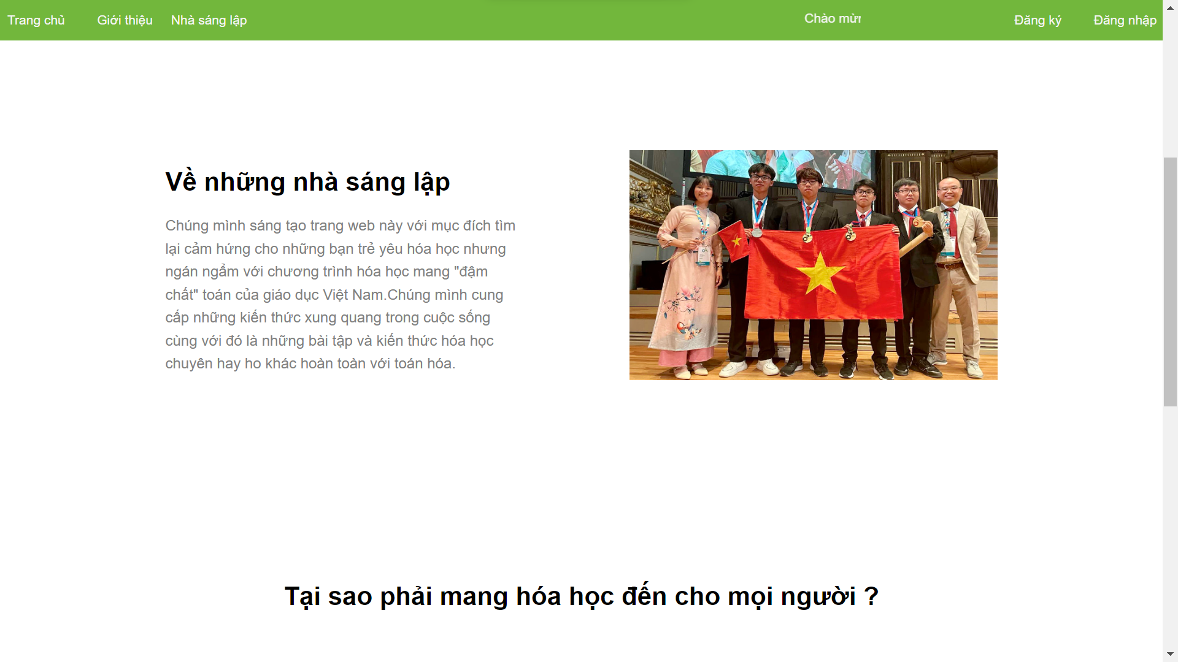
Trang giới thiệu

Slide 10
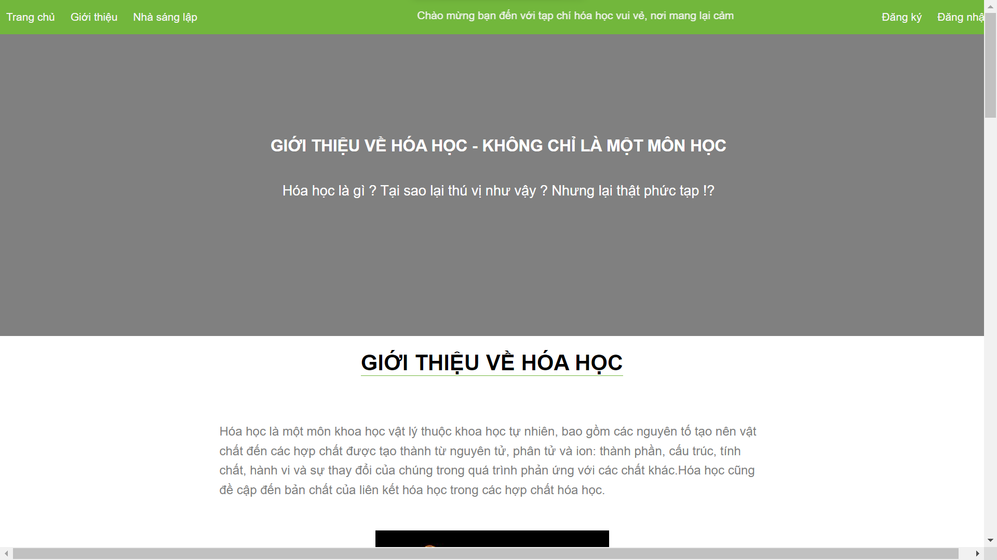
Một bài viết

Slide 11
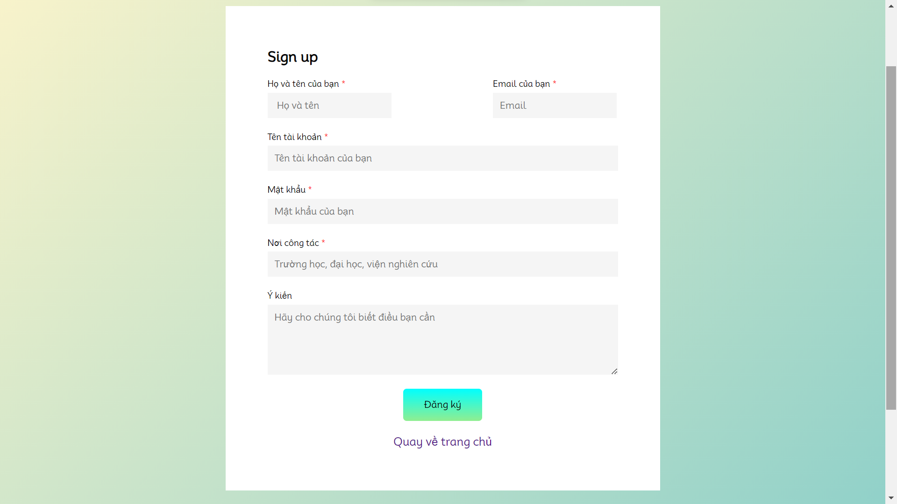
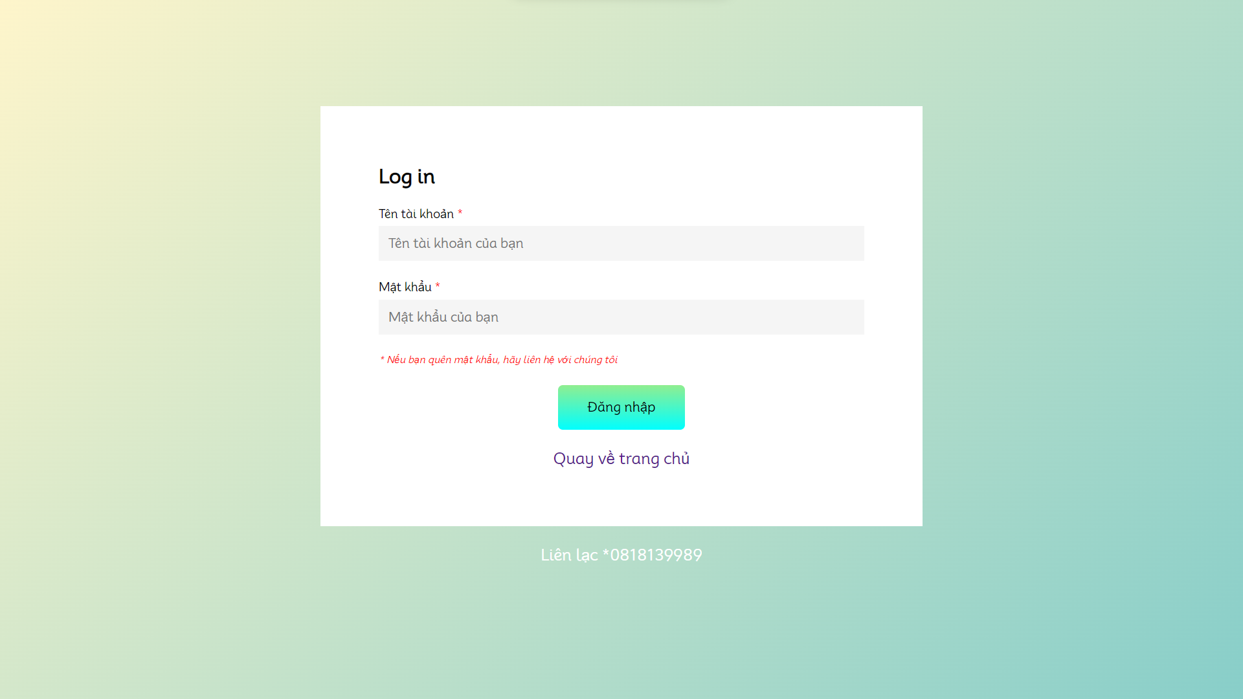
Đăng ký
Đăng nhập

Slide 12
Chi tiết !
HOME
ABOUT
ANALYSIS
GOALS
PLAN
BUDGET
KPI

Slide 13
03
Ưu điểm
HOME
ABOUT
ANALYSIS
GOALS
PLAN
BUDGET
KPI

Slide 14
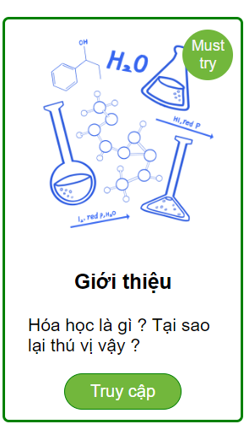
Ưu điểm
Sử dụng công cụ animation mới (marquee) khiến chữ di chuyển
Chỉnh sửa position của các block tạo nên biểu tượng “Must try”
Tạo ra những thẻ nội dung nhỏ để người dung lựa chọn

Slide 15
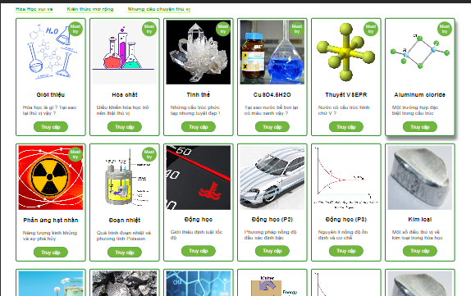
Ưu điểm
Mạng lưới các thẻ phù hợp với người đọc (dễ nhìn)
Kết hợp với tính năng hover để tạo hiệu ứng

Slide 16
04
Mong muốn phát triển
HOME
ABOUT
ANALYSIS
GOALS
PLAN
BUDGET
KPI

Slide 17
Mong muốn phát triển
Hiệu ứng
Nội dung
Phát triển những hiệu ứng đang có và cải thiện, phát triển thêm những hiệu ứng khác
Hoàn thiện hơn những thiết kế trang bài đọc để hấp dẫn người đọc.
Đưa được trang web lên internet !!!

Slide 18
Thanks!
HOME
ABOUT
ANALYSIS
GOALS
PLAN
BUDGET
KPI

